Slide 1

TP N° 6: Crowd Simulation
Grupo N° 5
Daniel Lobo | Agustín Golmar

Slide 2
Fundamentos

Slide 3
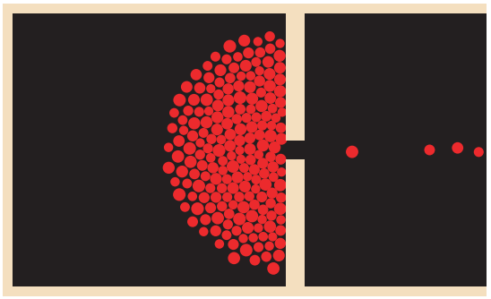
Sistema Físico
“Comportamiento de una multitud intentando evacuar una sala cuadrada.”
“La sala posee lado L, y una puerta de ancho d.”
L
d

Slide 4





Modelo Matemático
(Social Force Model)
Fuerza de Deseo
Fuerza Social
Fuerza Normal (choque), y de Fricción

Slide 5
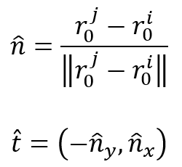

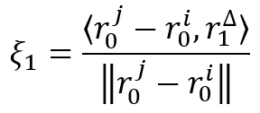

Modelo Matemático
Dirección normal y tangencial
Superposición
Velocidad de superposición y relativa

Slide 6

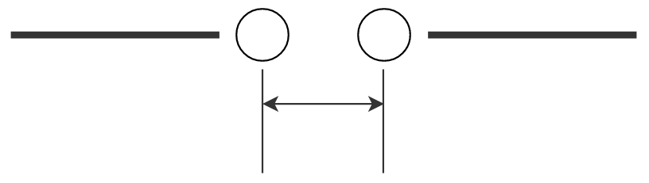



Modelo Matemático
Dirección normal hacia el objetivo (target)
Target ancho
Target dinámico

Slide 7
Modelo Matemático
Dirección normal
Radio de acción (2.5 m, máximo)

Slide 8
Implementación

Slide 9
Modelo Computacional
Java 8 SE Release
JSON
(https://www.json.org/)
Jackson 2.9.5
(https://github.com/FasterXML/jackson)
Ovito
(https://ovito.org/)
Microsoft Excel
(https://products.office.com/en/excel)
Draw.io
(https://www.draw.io/)
Reutilización de:
Todo el TP N° 5 !!!
Integrador Beeman
Doble caché (Cell Index)
Solo se agregan 2 fuerzas:
DrivenForce
SocialForce

Slide 10
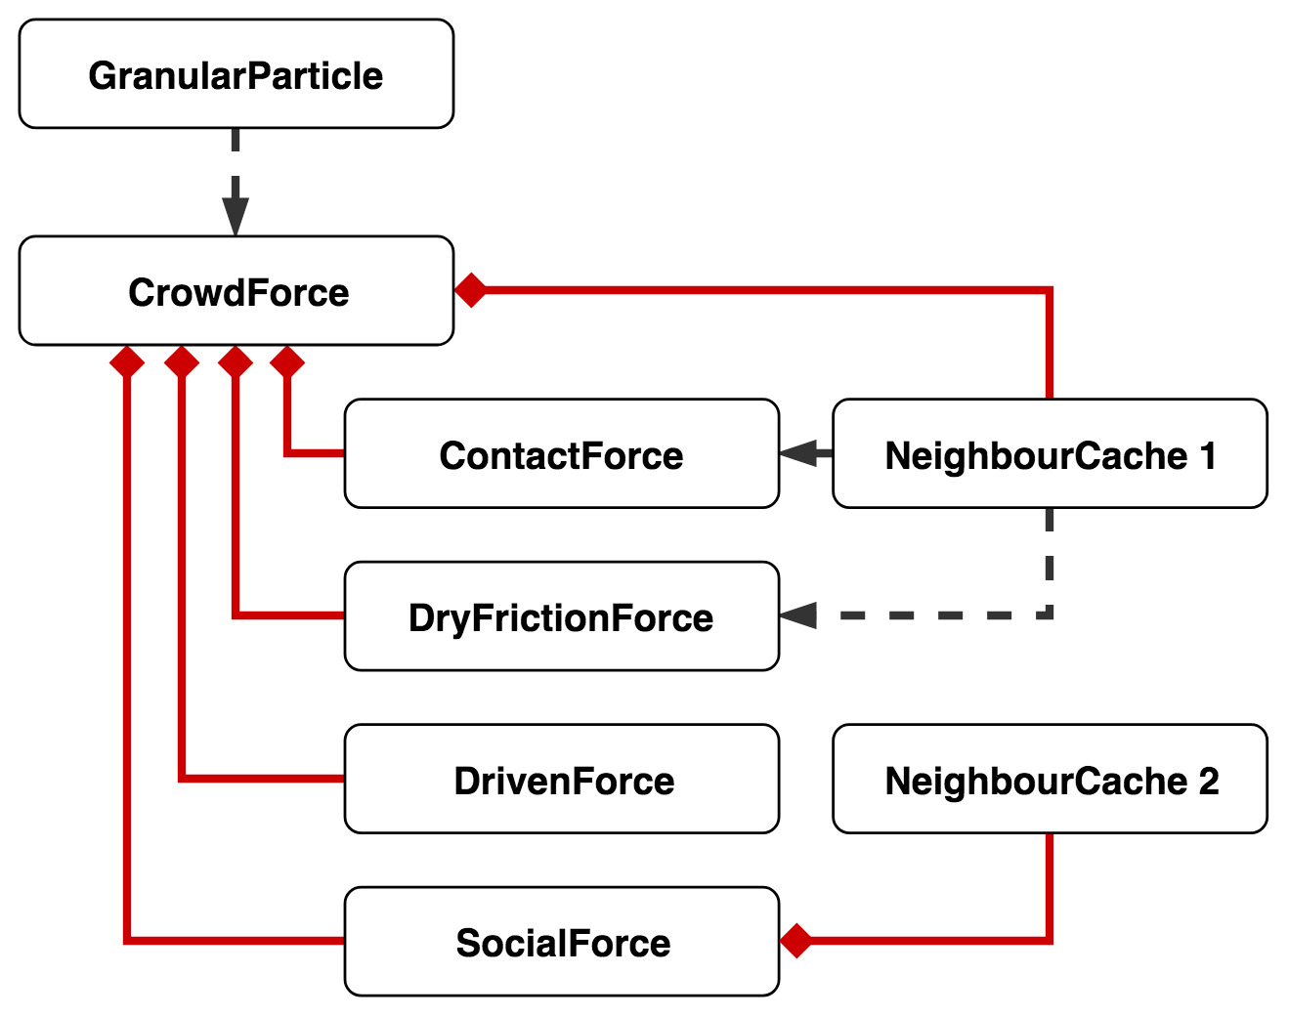
Campos de Fuerza
(ForceField<T> Interface)
CrowdForce
DrivenForce
SocialForce
ContactForce
DryFrictionForce

Slide 11
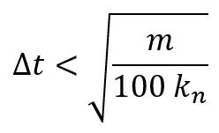

Configuración
(JSON Input)
{
"output" : "res/data/output",
"delta" : "0.0001",
"time" : "120.0",
"fps" : "50",
"playbackSpeed" : "1.0",
"samplesPerSecond" : "200",
"integrator" : "BeemanIntegrator",
"reportEnergy" : "false",
"reportTime" : "true",
"radius" : ["0.25", "0.29"],
"mass" : "80.0",
"elasticNormal" : "1.2E+5",
"elasticTangent" : "2.4E+5",
"viscousDamping" : "6196.773354",
"siloDamping" : "6196.773354",
"a" : "2000.0",
"b" : "0.08",
"tau" : "0.5",
"desiredSpeed" : "5.0",
"breakRange" : "2.5",
"target" : ["10.0", "0.0"],
"targetWidth" : "0.42",
"generator" : "73604268647601935",
"n" : "200",
"height" : "20.0",
"width" : "20.0",
"drain" : "1.2",
"window" : "5.0",
"flowRate" : "0.01"
}
Paso temporal (10⁻⁴)
Paper de Vicsek¹ et. al.
Amortiguación crítica
¹ "Simulating Dynamical Features of Escape Panic". Dirk Helbing, Illés Farkas and Tamás Vicsek.
Nature, Vol. 407. 28th September, 2000. Macmillan Magazine.

Slide 12
Formato de Archivos
(Output)
Formato *.static, propiedades estáticas del sistema:
<radius> <mass>
Formato *.state, para el estado del sistema (propiedades dinámicas):
<x> <y> <vx> <vy>
Formato *.pressure, para almacenar la presión:
<pressure>
Formato *.xyz (para Ovito):
<n>
<time>
<x> <y> <radius> <speed> <pressure>
Formato *.drain (eventos de egreso):
<time> <id>
Formato *.flow (caudal, con sliding-window):
<time> <flow>

Slide 13
Simulación

Slide 14

Consideraciones
Se colorean las partículas según la presión:
La fuerza social no aplica contra las paredes, como en Vicsek et. al.
No hay reingreso de partículas.
Todos los peatones poseen la misma masa (80 kg).
Se utiliza sliding-window para computar la evolución del caudal (ventana de 5 s y sliding de 0.01 s).
El valor promediado en la ventana (Tn, Tn+1), se asigna a Tn+1.

Slide 15
Sliding-window
(Cálculo del Caudal)
Sea E = T(0), …, T(n) una lista de tiempos de egreso.
Sea W el ancho de la ventana.
Sea S el sliding.
Sea T el tiempo máximo muestreado.
Sea Q(e) = e/W el caudal, siendo e los egresos en el tiempo t.
Aplicar el siguiente algoritmo:
Sea k entero entre 0 y ceil((T - W)/S) (ambos, inclusive).
Sea Δt = kS y t = W + Δt.
Definir e = #{t’ en E | Δt ≤ t’ < t}.
Definir el caudal en el tiempo t como Q(e).
Repetir para el siguiente k.

Slide 16

Simulación - 1
(50 FPS | Speed x1.0 | 720p)
{
...
"time" : "180",
"n" : "100",
"deltat" : "0.002", "desiredSpeed" : "0.5", ...
}

Slide 17
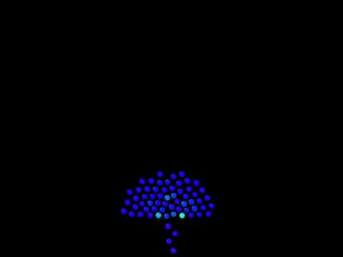
Simulación - 2
(50 FPS | Speed x1.0 | 720p)
{
...
"time" : "75",
"n" : "100",
"deltat" : "0.0005", "desiredSpeed" : "1.0", ...
}

Slide 18
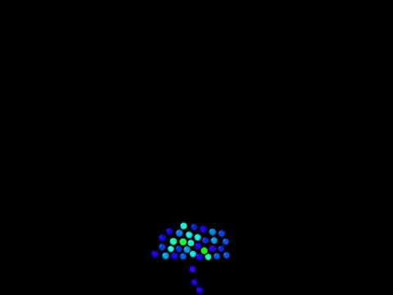
Simulación - 3
(50 FPS | Speed x1.0 | 720p)
{
...
"time" : "40",
"n" : "100",
"deltat" : "0.0003", "desiredSpeed" : "2.0", ...
}

Slide 19
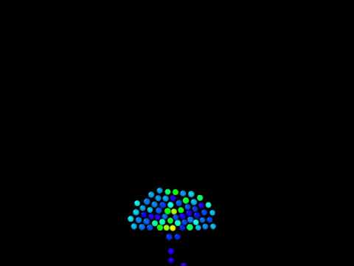
Simulación - 4
(50 FPS | Speed x1.0 | 720p)
{
...
"time" : "30",
"n" : "100",
"deltat" : "0.0001", "desiredSpeed" : "3.0", ...
}

Slide 20
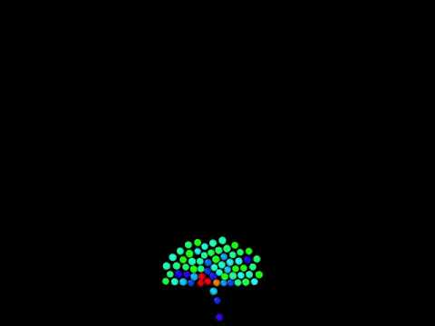
Simulación - 5
(50 FPS | Speed x1.0 | 720p)
{
...
"time" : "80",
"n" : "100",
"deltat" : "0.0005", "desiredSpeed" : "4.0", ...
}

Slide 21
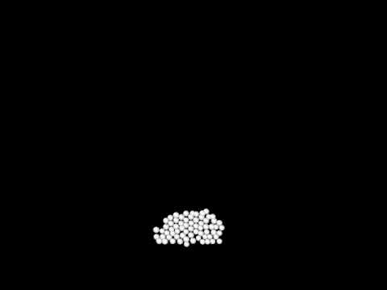
Simulación - 6
(50 FPS | Speed x1.0 | 720p)
{
...
"time" : "80",
"n" : "100",
"deltat" : "0.0005", "desiredSpeed" : "4.0",
"A" : "0", ...
}

Slide 22
Resultados

Slide 23
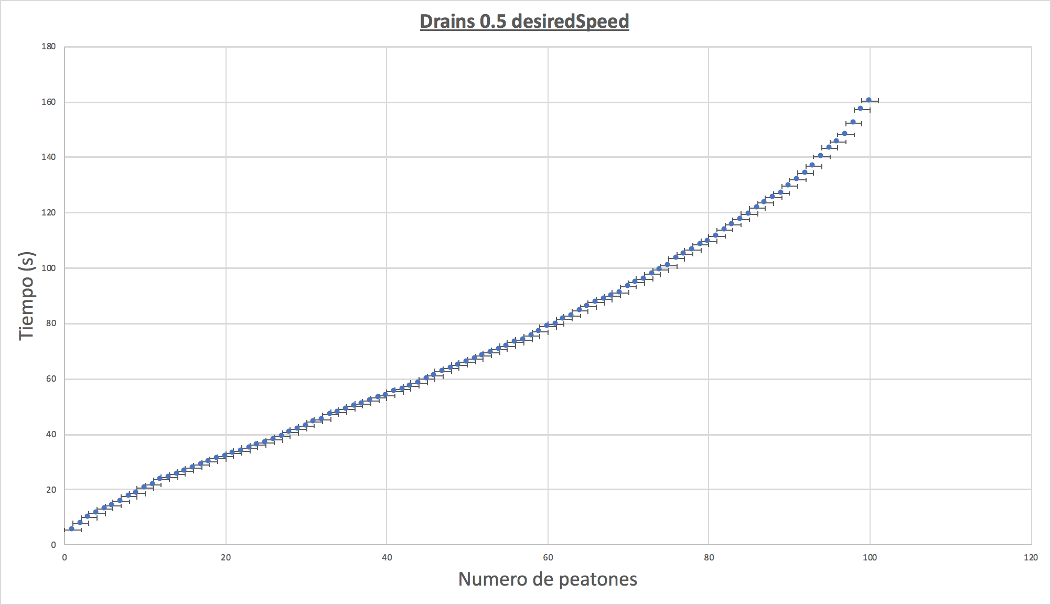
Tiempo en f. Del número de peatones
{
...
"time" : "180",
"n" : "100",
"deltat" : "0.002", "desiredSpeed" : "0.5", ...
}
Es el promedio de hacer 3 simulaciones con distintos generadores.

Slide 24
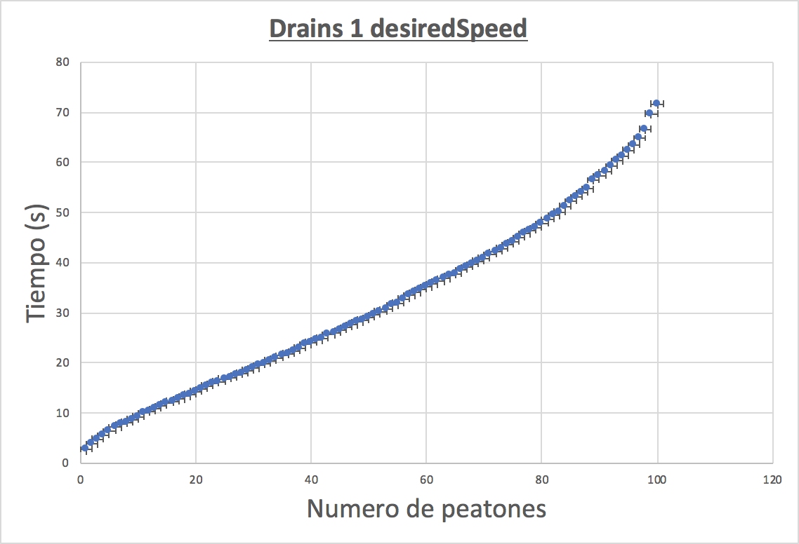
Tiempo en f. Del número de peatones
{
...
"time" : "75",
"n" : "100",
"deltat" : "0.0005", "desiredSpeed" : "1.0", ...
}
Es el promedio de hacer 3 simulaciones con distintos generadores.

Slide 25
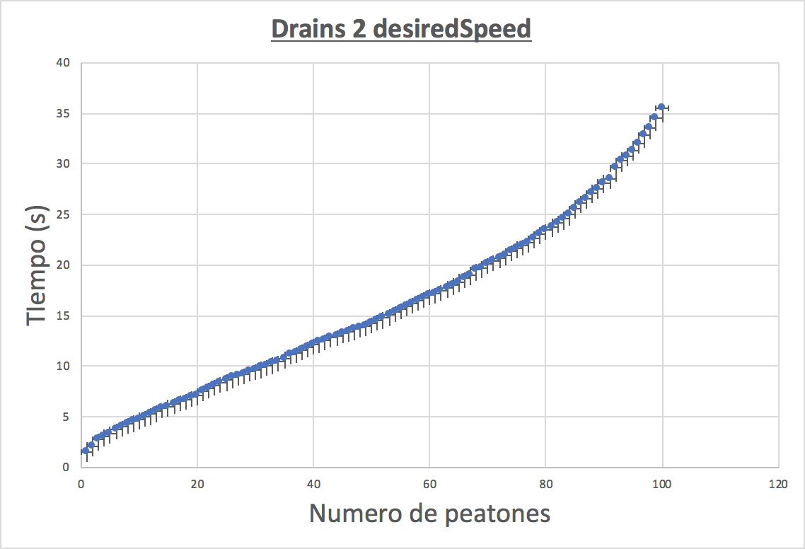
Tiempo en f. Del número de peatones
{
...
"time" : "40",
"n" : "100",
"deltat" : "0.0003", "desiredSpeed" : "2.0", ...
}
Es el promedio de hacer 3 simulaciones con distintos generadores.

Slide 26
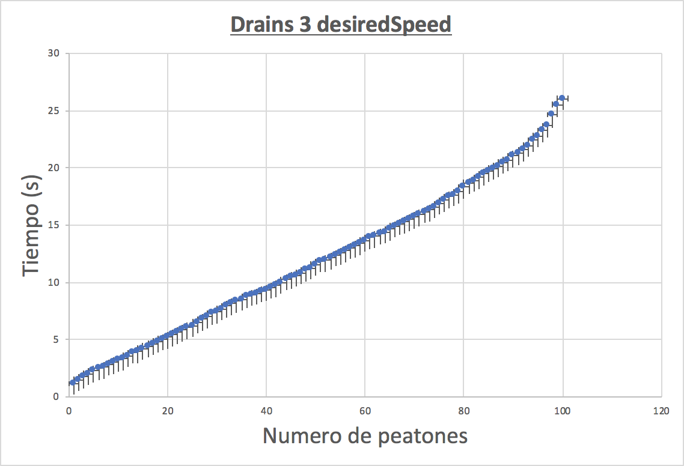
Tiempo en f. Del número de peatones
{
...
"time" : "30",
"n" : "100",
"deltat" : "0.0001", "desiredSpeed" : "3.0", ...
}
Es el promedio de hacer 3 simulaciones con distintos generadores.

Slide 27
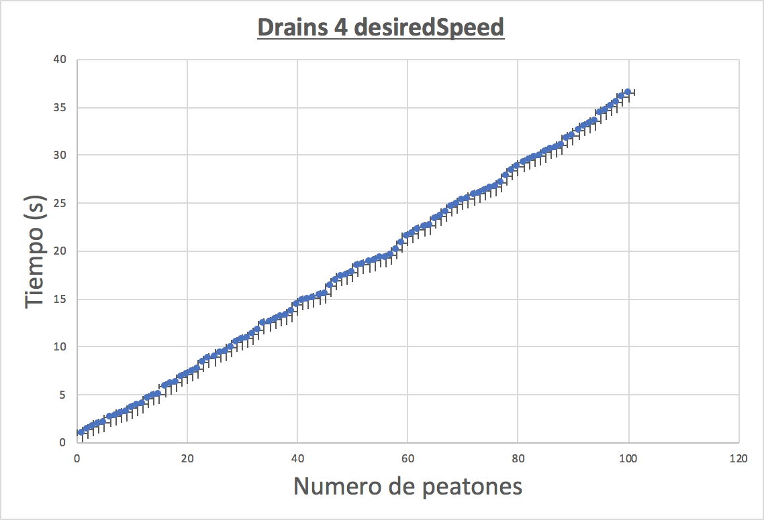
Tiempo en f. Del número de peatones
{
...
"time" : "80",
"n" : "100",
"deltat" : "0.0005", "desiredSpeed" : "4.0", ...
}
Es el promedio de hacer 3 simulaciones con distintos generadores.

Slide 28
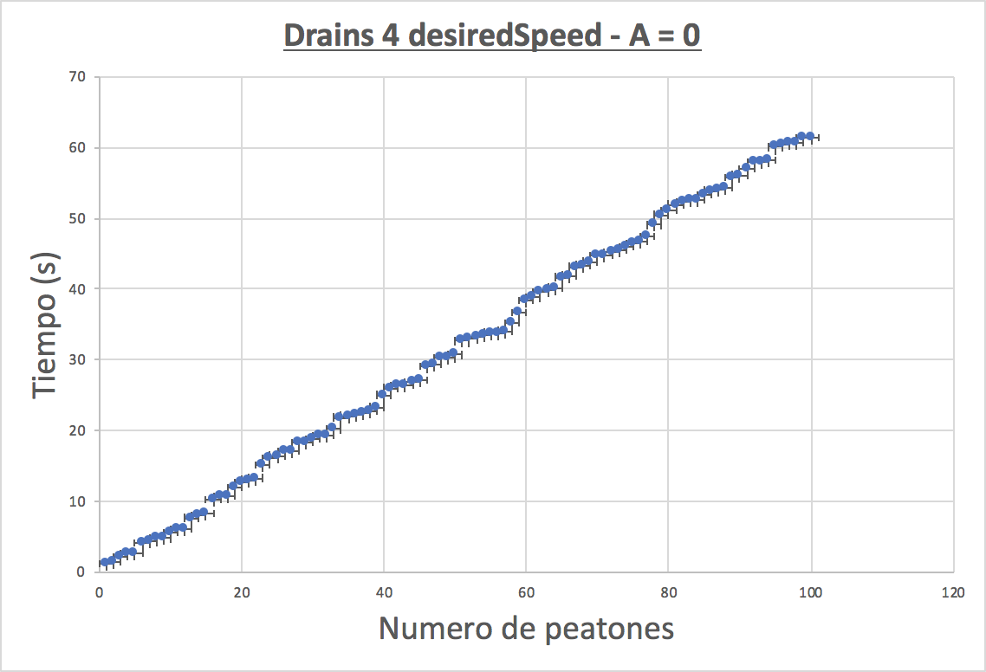
Tiempo en f. Del número de peatones
{
...
"time" : "80",
"n" : "100",
"deltat" : "0.0005", "desiredSpeed" : "4.0",
"A" : "0", ...
}
Es el promedio de hacer 3 simulaciones con distintos generadores.

Slide 29
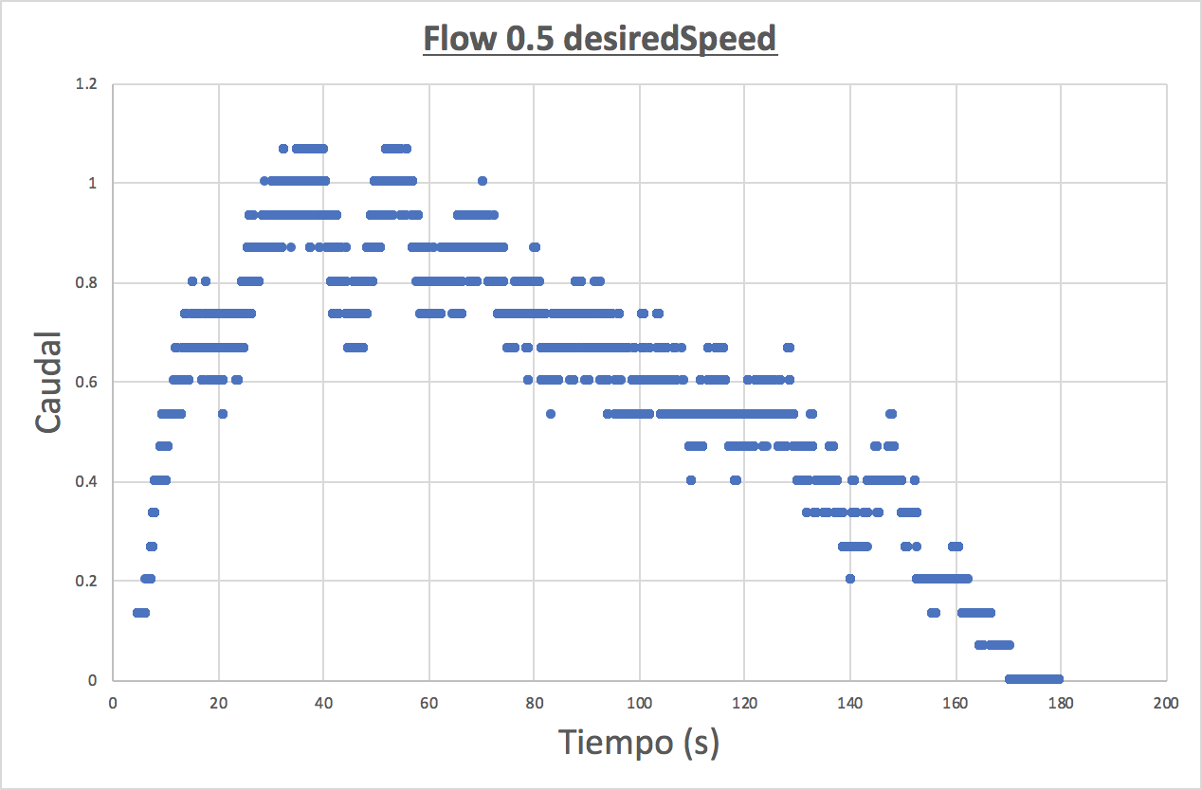
Caudal en función del tiempo
{
...
"time" : "180",
"n" : "100",
"deltat" : "0.002", "desiredSpeed" : "0.5", ...
}
Es el promedio de hacer 3 simulaciones con distintos generadores.

Slide 30
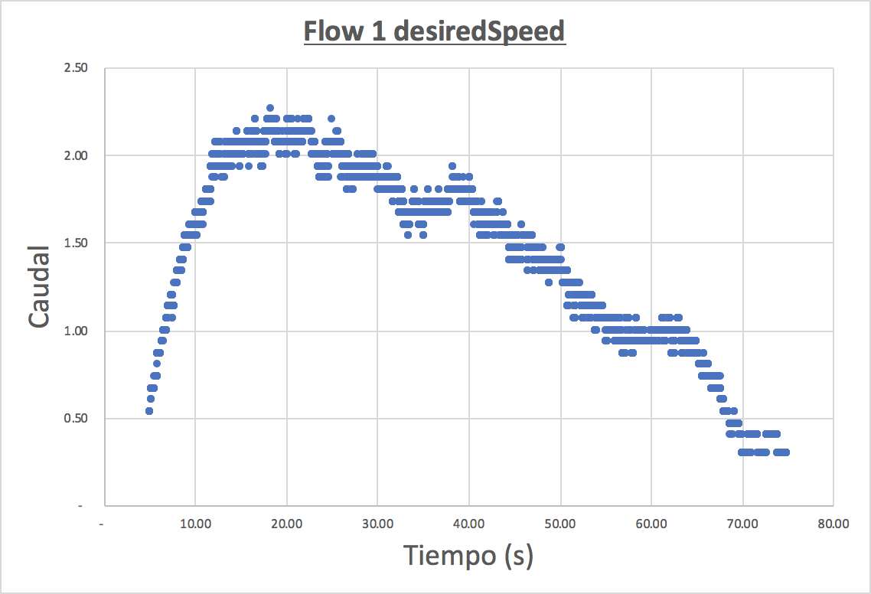
Caudal en función del tiempo
{
...
"time" : "75",
"n" : "100",
"deltat" : "0.0005", "desiredSpeed" : "1.0", ...
}
Es el promedio de hacer 3 simulaciones con distintos generadores.

Slide 31
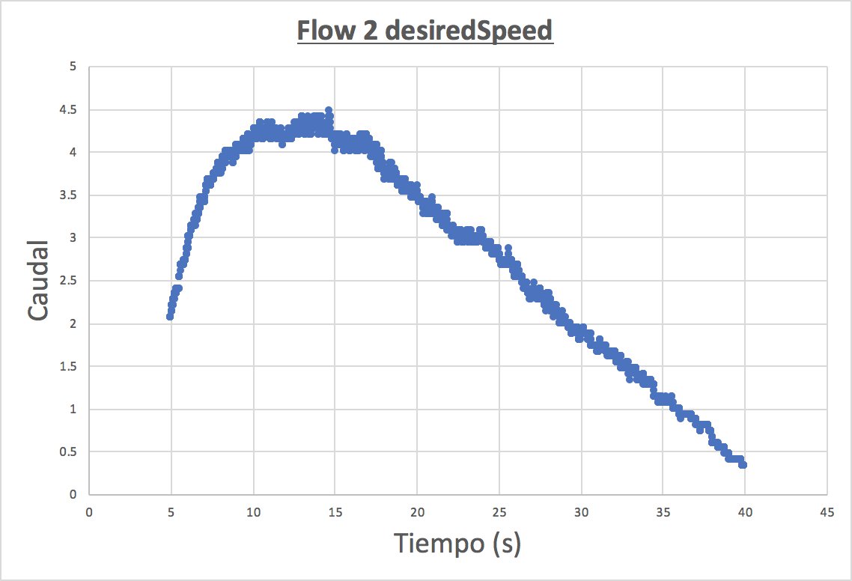
Caudal en función del tiempo
{
...
"time" : "40",
"n" : "100",
"deltat" : "0.0003", "desiredSpeed" : "2.0", ...
}
Es el promedio de hacer 3 simulaciones con distintos generadores.

Slide 32
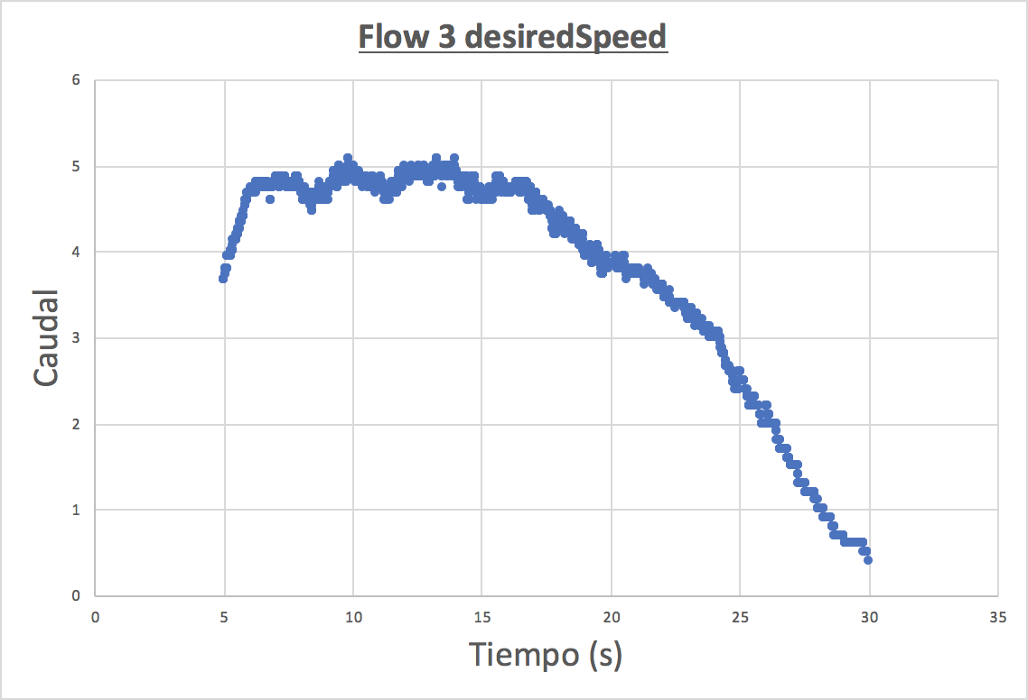
Caudal en función del tiempo
{
...
"time" : "30",
"n" : "100",
"deltat" : "0.0001", "desiredSpeed" : "3.0", ...
}
Es el promedio de hacer 3 simulaciones con distintos generadores.

Slide 33
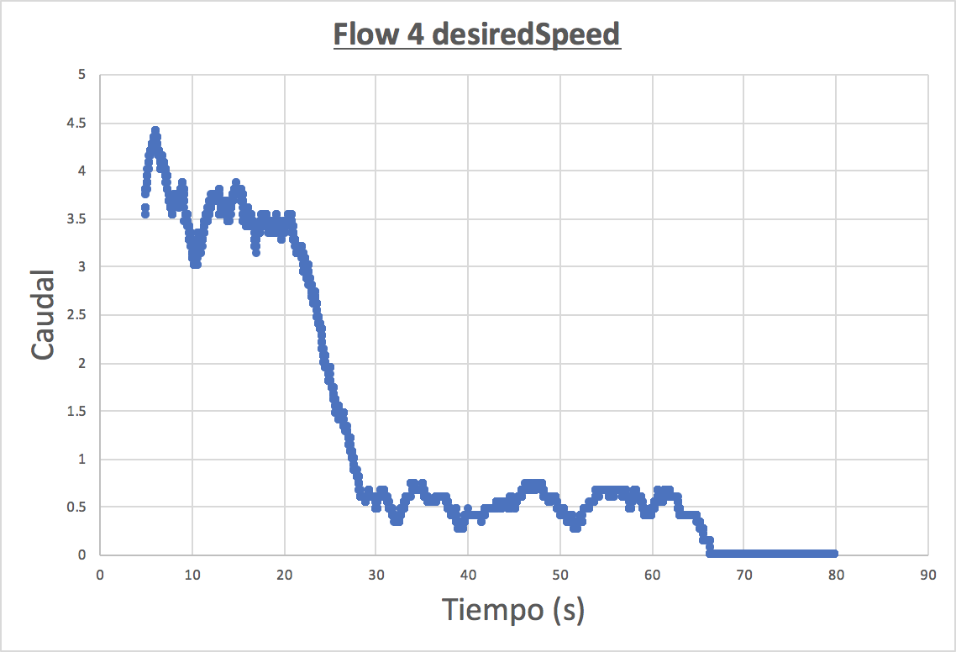
Caudal en función del tiempo
{
...
"time" : "80",
"n" : "100",
"deltat" : "0.0005", "desiredSpeed" : "4.0", ...
}
Es el promedio de hacer 3 simulaciones con distintos generadores.

Slide 34
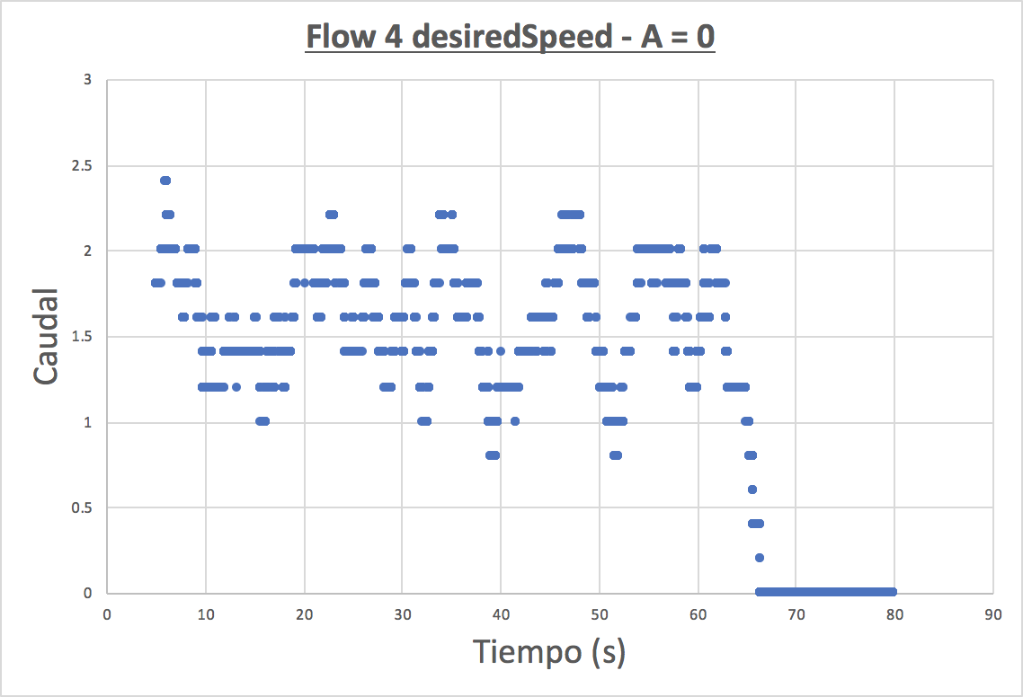
Caudal en función del tiempo
{
...
"time" : "80",
"n" : "100",
"deltat" : "0.0005", "desiredSpeed" : "4.0",
"A" : "0", ...
}
Es el promedio de hacer 3 simulaciones con distintos generadores.

Slide 35
Tiempo de evacuación
deltat (s) | Generator | N | desiredSpeed (m/s) | Total time (s) | Tiempo de última partícula (s) | Promedio de tiempos de última partícula
0.0005 | 12304268647601935 | 100 | 4 | 30 | 22.76 | 23.66
 | 73604261247601935 |  |  |  | 23.23
 | 73604268647601935 |  |  |  | 25.01
0.0001 | 12304268647601935 | 100 | 3 | 30 | 26.05 | 25.37
 | 73604261247601935 |  |  |  | 26.05
 | 73604268647601935 |  |  |  | 24.02

Slide 36
Tiempo de evacuación
deltat | Generator | N | desiredSpeed | Total time | Tiempo de última partícula | Promedio de tiempos de última partícula
0.0003 | 12304268647601935 | 100 | 2 | 40 | 33.04 | 35.53
 | 73604261247601935 |  |  |  | 36.22
 | 73604268647601935 |  |  |  | 37.33
0.0005 | 12304268647601935 | 100 | 1 | 75 | 72.68 | 70.87
 | 73604261247601935 |  |  |  | 70.76
 | 73604268647601935 |  |  |  | 69.19
0.002 | 12304268647601935 | 100 | 0.5 | 180 | 165.44 | 160.37
 | 73604261247601935 |  |  |  | 155.89
 | 73604268647601935 |  |  |  | 159.8

Slide 37
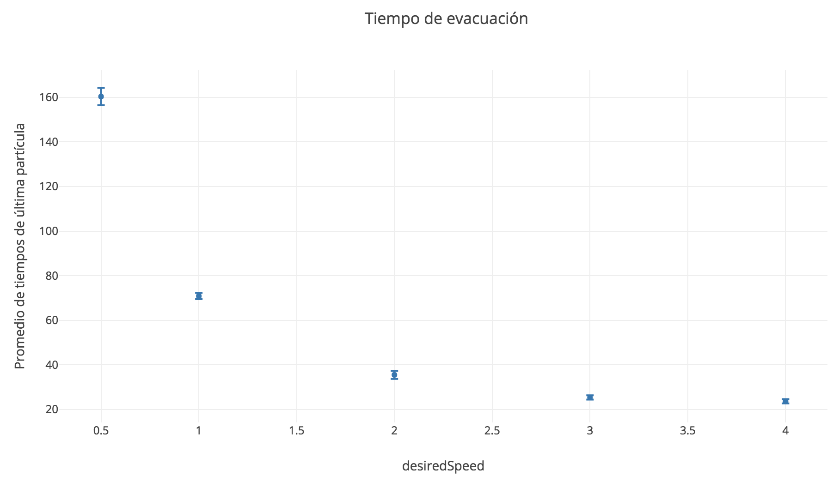
Tiempo de evacuación

Slide 38
Conclusiones

Slide 39
Conclusiones
A mayor desiredSpeed, menor es el tiempo de evacuación.
A = 0 hace que aumente el tiempo de evacuación.

Slide 40
Gracias!
Grupo N° 5
Daniel Lobo | Agustín Golmar

